Slide 1
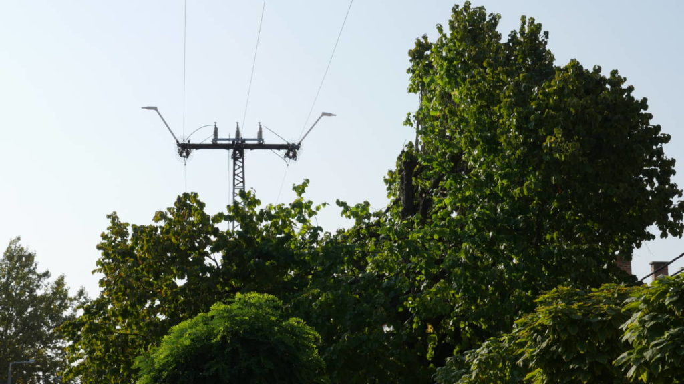
Áramhálózat biztonsági övezetének gallyazása
Tájékoztató anyag Önkormányzatok számára
Készítette: NKM Áramhálózati Kft.

Slide 2
A TÁJÉKOZTATÓ CÉLJA
A gallyazás szükségességének bemutatása
Az Önkormányzat támogató együttműködésének kérése a gallyazás elvégzéséhez
A gallyazás jogi hátterének felvázolása
KOMMUNIKÁCIÓ ERŐSÍTÉSE
az Önkormányzatok „bevonása” az ügyfélkommunikációba
A gallyazás folyamatának ismertetése
A gallyazás elmaradásának következményeire felhívni a figyelmet

Slide 3
Miért kell GALLYAZni?
A gallyazások, favágások minden esetben a biztonságos villamosenergia-szolgáltatás és a folyamatos energiaellátás érdekében történnek.
A vonatkozó szabályozások értelmében a közcélú villamos hálózatok biztonsági övezetét sértő növényzet eltávolítása az NKM Áramhálózati Kft. kötelezettsége/feladata.
A gallyazás elsődlegesen a hálózatüzemeltetési és nem az esztétikai szempontok szerint történik.
Partnereink csak a legszükségesebb mértékben végzik el a növényzet ritkítását vagy eltávolítását.
Amennyiben a gallyazási munkálatokkal kapcsolatban panasz merül fel, az kivizsgálásra kerül.
Az ingatlantulajdonosok saját maguk is elvégezhetik a biztonsági övezetet sértő fáik gallyazását, melyhez a közcélú hálózat feszültségmentesítését az NKM Áramhálózati Kft. térítésmentesen biztosítja.

Slide 4
Gallyazási tevékenység jogi szabályozása
Hatályos törvényi rendelkezések:
2007. évi LXXXVI. a villamos energiáról szóló törvény 124. § (2) alapján az NKM Áramhálózati Kft. a növények vegetációs idejétől függetlenül jogosult a gallyazási munkálatok elvégzésére, illetve elvégeztetésére.
2/2013. (I.22.) számú NGM rendelete szabályozza a gallyazást a nemzetgazdasági miniszter a villamos művek, valamint a termelői, magán- és közvetlen vezetékek biztonsági övezetéről.
A Ptk.-ról szóló 2013. évi V. törvény 5:27. § teszi lehetővé munkálatok elvégzését. Az ingatlan tulajdonosa tűrni köteles, hogy az erre jogszabályban feljogosított személyek - a feladataik ellátásához szükséges mértékben - az ingatlant időlegesen használják.

Slide 5
BIZTONSÁGI VÉDŐÖVEZETEK SZABÁLYOZÁSA
2/2013. (I. 22.) NGM rendelet 4. pontja rögzíti a biztonsági övezet terjedelmét az alábbiak szerint:
a) föld feletti szabadvezeték esetében:
aa) 500 kV-ot meghaladó névleges feszültségszint felett 40 méter,
ab) 300 kV felett 500 kV névleges feszültségszintig 28 méter,
ac) 200 kV felett 300 kV névleges feszültségszintig 18 méter,
ad) 35 kV felett 200 kV névleges feszültségszintig 13 méter,
ae) 1 kV felett 35 kV névleges feszültségszintig 5 méter, de a vezeték azon szakaszán, amely a belterületre és a fokozott biztonságra vonatkozó előírásainak megtartásával létesült, 2,5 méter,
af) a vezeték tartószerkezetén (oszlopán) elhelyezett átalakító és kapcsoló berendezés esetében 2,5 méter
b) föld feletti szigetelt vezeték és univerzális kábel esetében:
0,5 méter, a szigetelt vezeték és univerzális kábel tartószerkezetén (oszlopán) elhelyezett átalakító és kapcsoló berendezés esetében 2,5 méter

Slide 6
MIBEN TUD AZ ÖNKORMÁNYZAT SEGÍTENI?
Rövid távon (az adott évben):
Tájékoztatás a lakosság részére (aktív, a helyi szokásoknak, lehetőségeknek megfelelően a település FB oldala, rádió, tv, stb).
Együttműködés a gallyak, zöldhulladék elszállításban (helyi lehetőségek felkutatása).
Legkisebb zavartatással járjon a lakosságnak, de a munka tervszerűen is elvégezhető legyen (parkoló autók, útlezárás, FMU-k).
Darálék hasznosításra a figyelmet felhívni! Több önkormányzat talajtakaróként, vagy fűtési célra hasznosítja.
Milyen formátumú tájékoztatót tudnak jól hasznosítani - animációs film, FB hirdetés, szórólap, plakát
Hosszabb távon:
Közterületi faültetés szabályozása és ELLENŐRZÉSE (hova, és mit szabad?) - Önkormányzati fellépés szükséges.
Prioritások kezelése - NAF (nagyfeszültség) >> KÖF >>KIF szintek esetén kritikus pontok feltérképezése, SZÜKSÉG ESETÉN facsere program indítása.
Lépésről – lépésre Egy-egy helyi jó projekttel (ahol sok az üzemzavar, konfliktusok vannak a gallyazás miatt) sikerül a lakosság és az önkormányzat bizalmát megszerezni!

Slide 7
GALLYAZÁSI FOLYAMAT LEÍRÁSA
Általános gallyazási tevékenység folyamata:
Tájékoztatás az Önkormányzatok és a lakosság irányába.
Gallyazás megkezdésének bejelentése, szükség esetén nagyobb települések esetében ütemterv készítése, igény esetén közös bejárás az Önkormányzat képviselőjével.
Gallyazási tevékenység elvégzése, a levágott faanyag elszállítása – lehetőleg a legkisebb zavartatással járjon a lakosságnak, de a munka tervszerűen elvégezhető legyen (parkoló autók, útlezárás, FMU-k).
Gallyazás befejezésének bejelentése, igény esetén önkormányzattal közös bejárás.
Egyedi egyeztetést igénylő témák:
Levágott gallyak elhelyezés az Önkormányzat által megadott helyre.
Zártkerti gallyazás.
Külterületen levágott gallyak deponálása.
Kertészeti gallyazás.

Slide 8
EGYÜTTMŰKÖDÉS ERŐSÍTÉSÉNEK VÁRHATÓ HATÁSAI
Az Önkormányzatok és a lakosság elégedettsége
NÖVEKSZIK
KEVESEBB áramkimaradás,
áramszünet lesz
HATÉKONYABBAN tudja a Szolgáltató végezni a gallyazást
Az Önkormányzatok FELÜGYELIK a fatelepítéseket a településen
Panaszok száma CSÖKKEN
AZ UTCAKÉP szebb lesz, kevesebb helyen kell fákat „megcsonkolni”

Slide 9
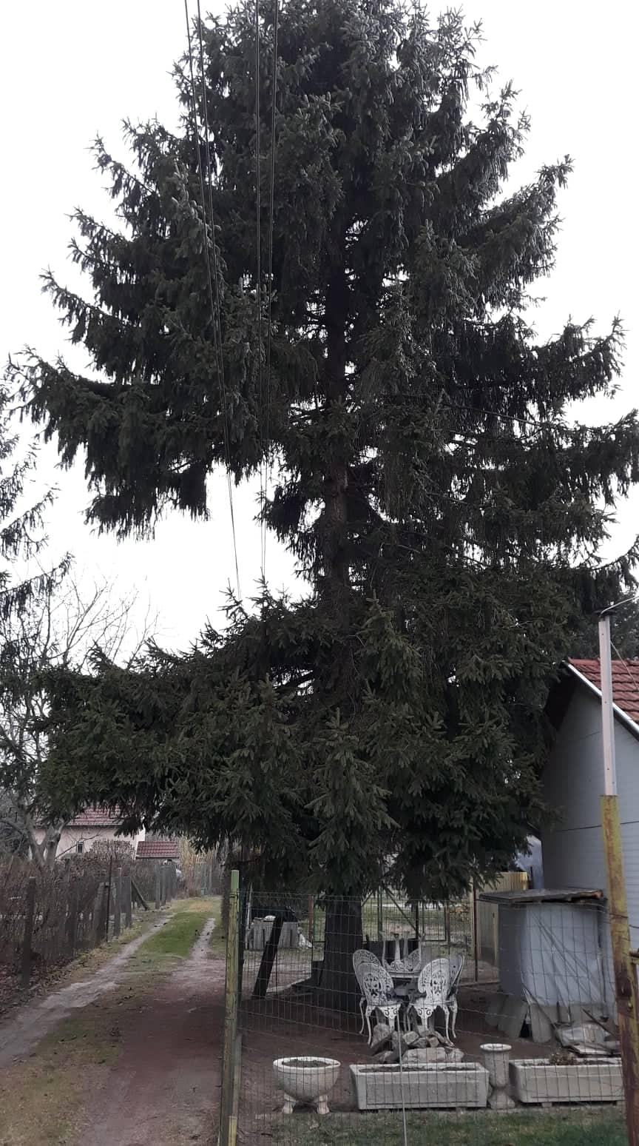
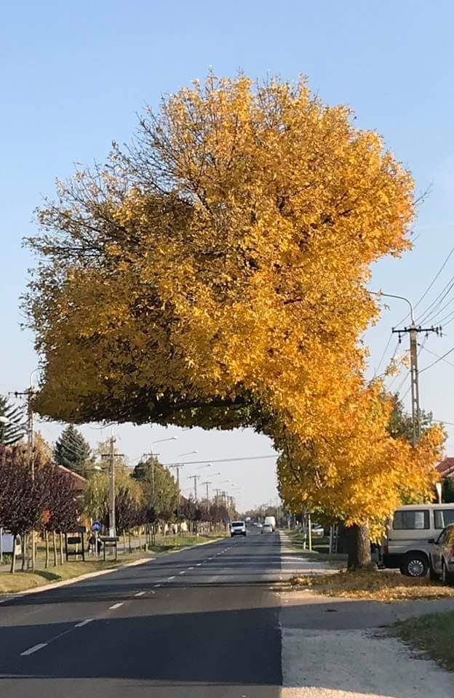
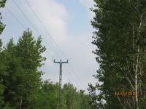
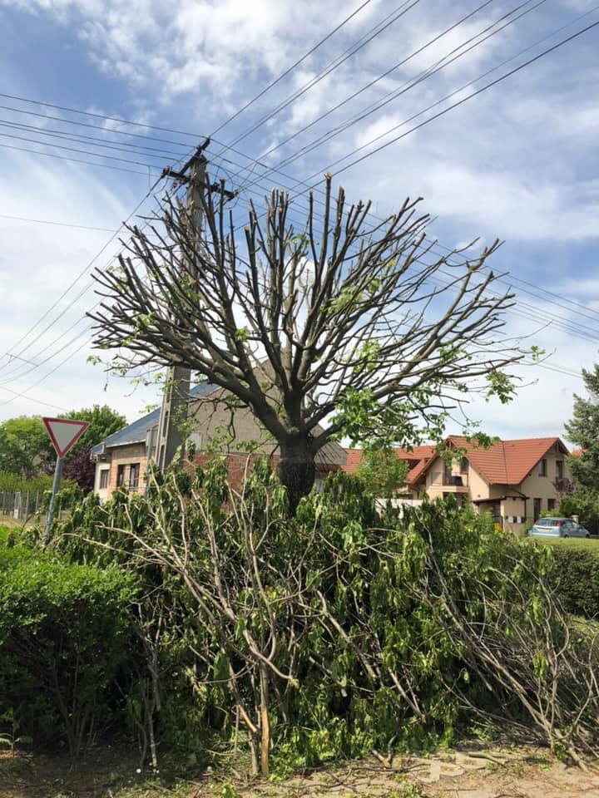
Köszönjük a figyelmet!

